Slide 1

Béres Klára
Béres a daganatos betegekért
2022. április 8.

Slide 2
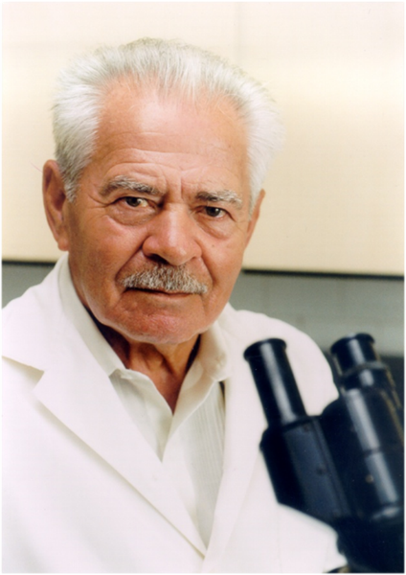
„Az élet az,
amiért érdemes
és kell is küzdenünk.”
Id. Dr. Béres József

Slide 3
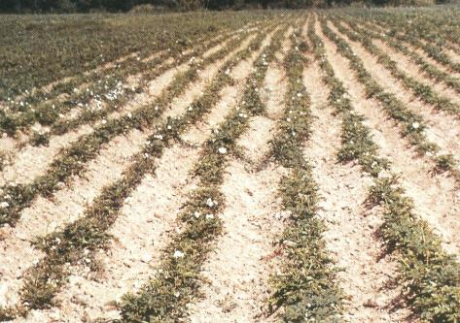
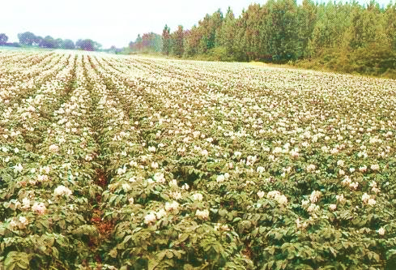
„Számos betegség kialakulása a szervezetben mutatkozó nyomelemhiányra vezethető vissza.”

Slide 4
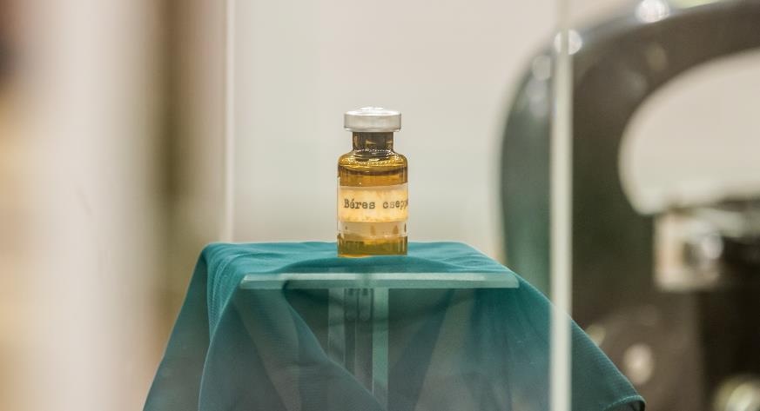
1972. Megszületett a Béres Csepp

Slide 5
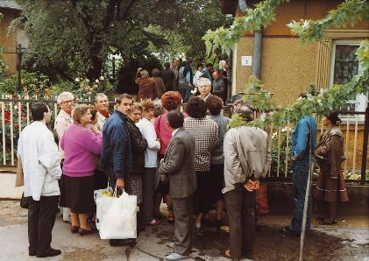
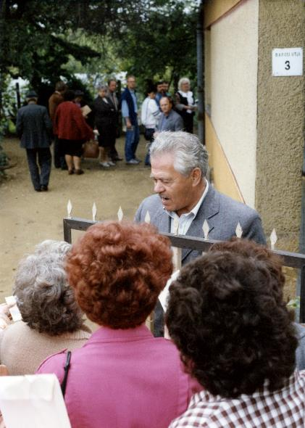
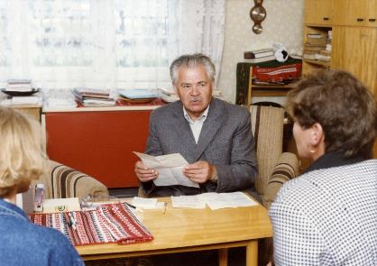

Slide 6
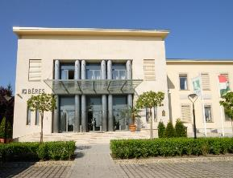
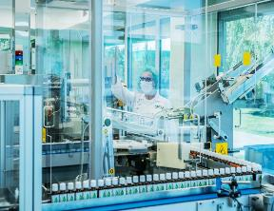
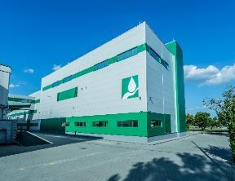
Béres Gyógyszergyár Zrt.
Alapítás | 1989
Tevékenység | Gyógyszergyártás és forgalmazás
Alkalmazottak | 582 fő
Árbevétel | 20 milliárd forint
célkitűzés | Sikeres gazdasági tevékenység Társadalmi hasznosság

Slide 7
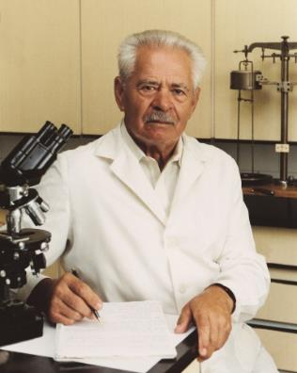
Hitvallásunk
„A gondolat legyen jó és igaz:
a természettel harmóniában
tégy az Ember érdekében,
gyógyíts anélkül, hogy ártanál,
társadalmi és
nemzeti felelősségtudattal,
szorgalommal bizonyítsd igazad,
munkád erkölcsi és anyagi hasznosságát.”
Id. Dr. Béres József

Slide 8
„Fiam, ha segítséget kérnek tőled, és te tudsz segíteni, akkor azt megtenni kötelességed.” Id. Dr. Béres József édesanyja

Slide 9
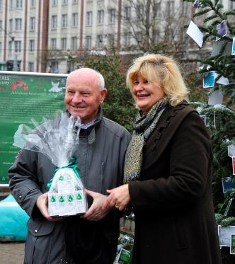

A Béres Alapítvány működési területei
Egészségvédelem
Rászorulók segítése
Béres a daganatos betegekért
Béres a magyar oktatásért
Béres a magyar kultúráért

Slide 10

Béres a daganatos betegekért
30 éves a Béres Csepp (2002)
Betegség, műtét utáni felépülés
Étvágytalanság
Nyomelempótlás
Immunerősítés
Általános állapot javítása

Slide 11
Béres a daganatos betegekért
  Szoros kapcsolat a szakmai szervezetekkel
  Termékadományok
  Anyagi támogatások
  Edukáció - tájékoztató anyagok, előadások
  Jótékonysági estek

Slide 12
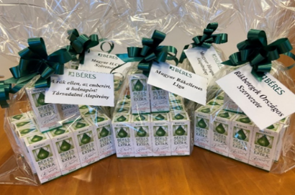
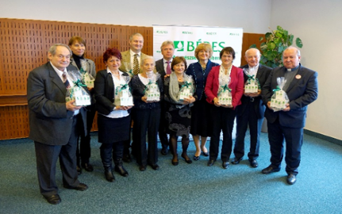
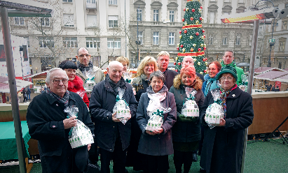
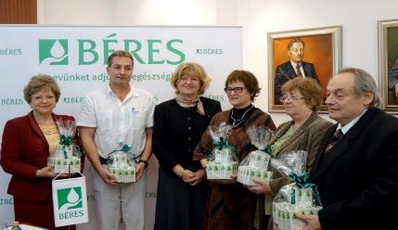
Termékadományok

Slide 13
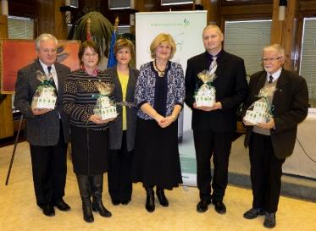
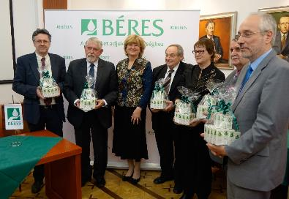
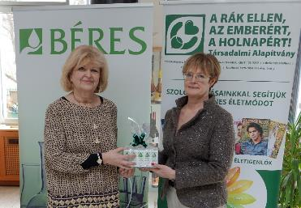
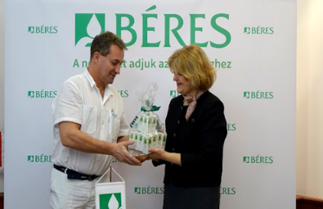
Termékadományok

Slide 14
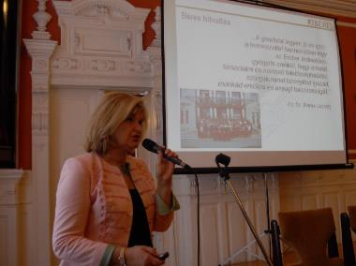
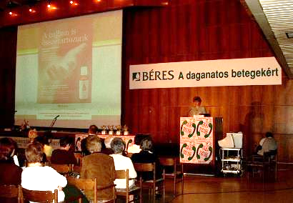
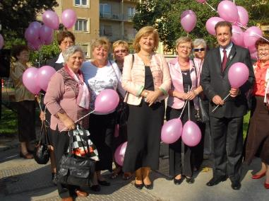
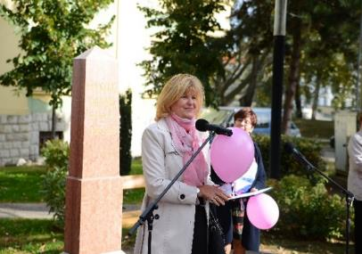
Edukáció

Slide 15

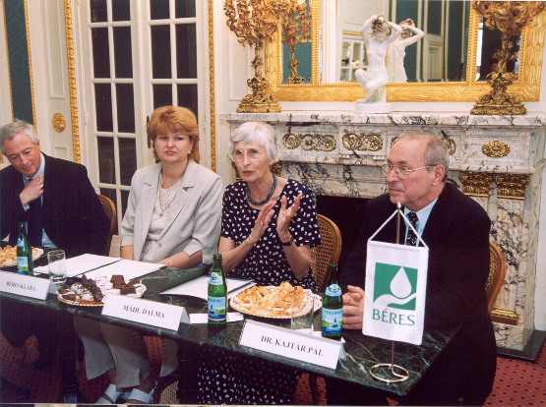
A Béres Alapítvány 10 éves (2003)
  Az első jótékonysági koncert
  2003. június 20.

Slide 16
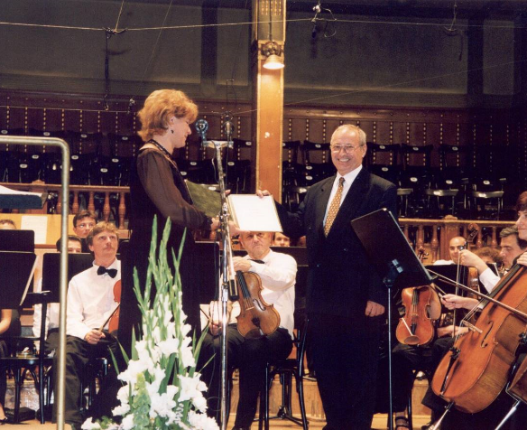
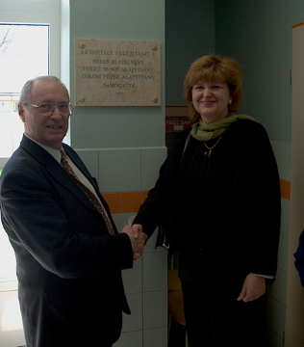
I. Jótékonysági koncert

Slide 17






Jótékonysági estek

Slide 18
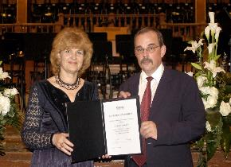
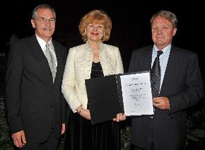
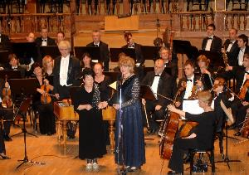
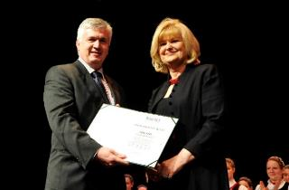
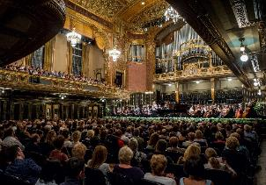
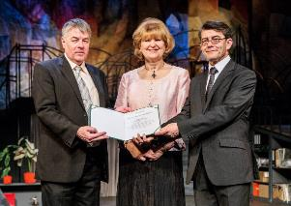
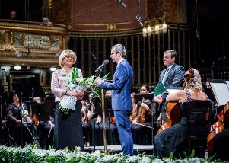
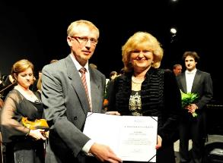
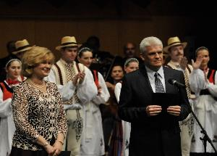
Jótékonysági estek

Slide 19
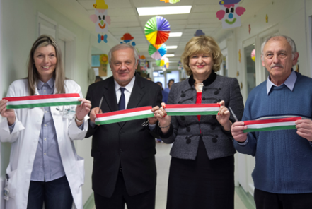
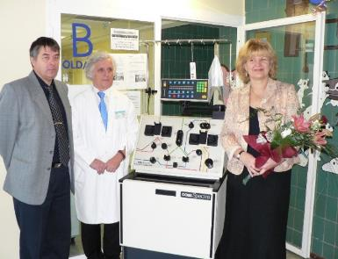
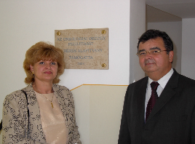
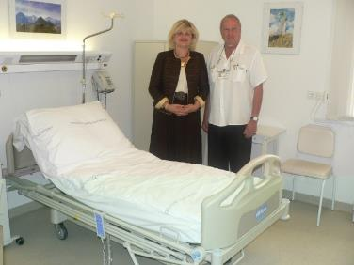
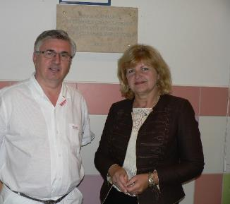
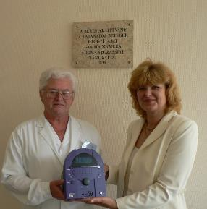
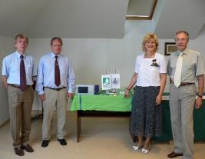
Megvalósult célok

Slide 20
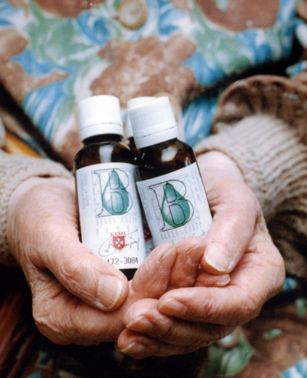
A Béres Alapítvány eddig…
3.003.000 üveg Béres Cseppet adományozott 3.148.755.000, Ft értékben
474.593.000,- Ft értékben adományozott egyéb Béres-termékeket
372.521.000,- Ft értékben nyújtott anyagi támogatást
11 jótékonysági koncertet rendezett
3300 civil szervezettel működött együtt

Slide 21

„Nagyobb boldogság adni, mint kapni.”
(ApCsel.20,35)

Slide 22
Köszönöm a figyelmüket!

